Slide 1
PLES KOT ODRAZ
DRUŽBE

Slide 2
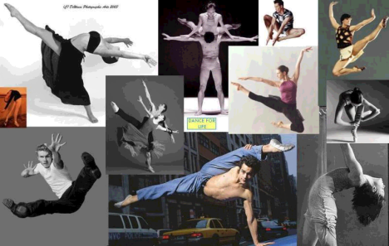
PLES DANES
Vrsta umetnosti in zabave
Govorica telesa, ki predstavlja človekov stil življenja
Del kulturne izobrazbe
Kultura posameznega naroda

Slide 3
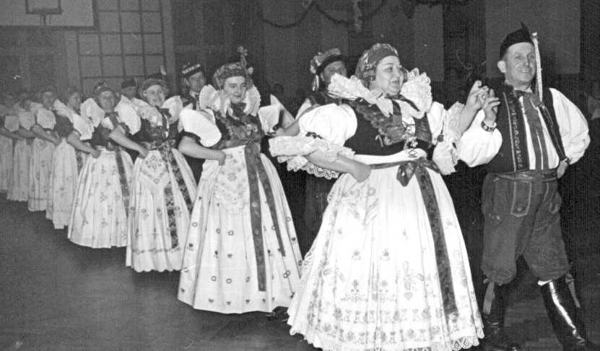
PLES NEKOČ
Vezan na religijo in njene običaje
Z razvojem postane oblika zabave sprva majhnih skupin nato način preživljanja prostega časa velikih množic

Slide 4
RITUAL IN UMETNOST PLESA
Definiran kot kreativna uporaba človekovega telesa v času in prostoru znotraj kulturno specifičnih sistemov gibalnih struktur in pomenov
Povezovalec med naravo in kulturo, živimi in duhovi, življenjem in smrtjo
Je poezija telesa, ki se začne in konča s plesom

Slide 5
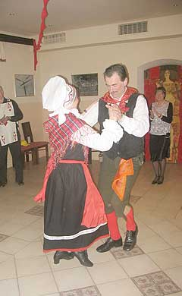
MARGINALIZACIJA PLESA
Pomen plesa v večini sociološke literature racionaliziran ali preprosto prezrt
V zahodnem svetu prvič marganiziran v srednjem veku

Slide 6
RACIONALNI IN IRACIONALNI VIDIKI PLESA
Pojmovanje plesa ko visoke umetnosti kar znajo ceniti le pripadniki elit na drugi strani pa velja za domeno omejenega števila ljudi, ki naj bi se skrivali v temačnih klubih
Zahodne kulture cenijo ples, ki prikazuje posebne veščine, potrebuje trening in se odvija na odru

Slide 7
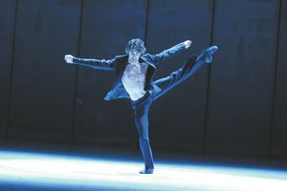
PLES KOT OPIS SOCIALNIH VREDNOT
Ples ima na kulturo neposreden vpliv in hkrati predstavlja odraz le-te
Moški plesalci veljajo kot mehkužci in homoseksualci
Občinstvo zavedeno z lepoto umetnosti

Slide 8
PLESI 20. IN 21. STOLETJA
Balet
Blues
Boogie woogie
Break dance
Čačača
Četvorka
Electric boogie
Folkstrot
Flamenko
valček
Hip hop
Jazz balet
Latino
Polka
Quickstep
Rock’n’roll
Rumba
Salsa
Samba
Tango

Slide 9
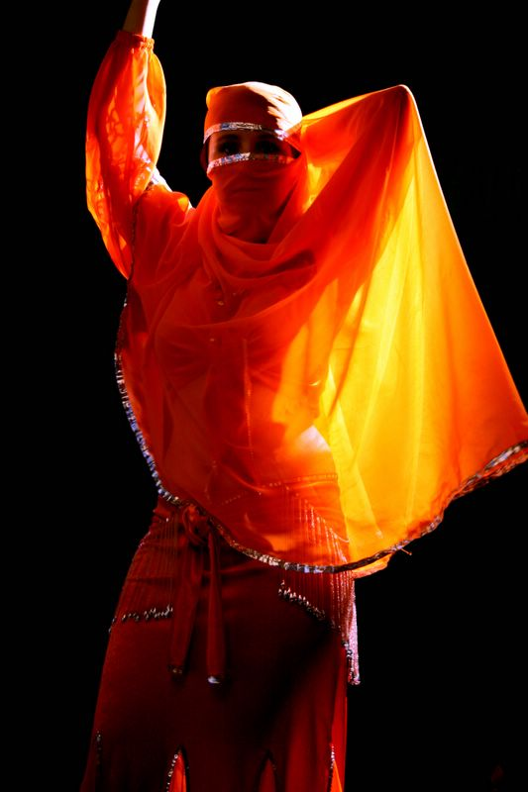
ORTIENTALSKI PLES
Je ples severnoafriških držav in Arabskega polotoka
Prevladejejo gibi medeničnega dela
Preko 1000 let stari gibi

Slide 10
UPORABA...
Vsakodnevni obredi
Rojevanje
Religiozne ceremonije
Sprostitev in zabavo
Čaščenje
Terapevtske namene.

Slide 11
Ženske so lahko plesale le za ženske in moški za moške
Leta 1834 so ga iz Kaira pregnali češ, da je pohujšljiv in, da zavaja publiko
Zahodnemu svetu so bile orientalske plesalke prvič predstavljene konec 19. stoletja, na sejmih v Londonu, Parizu in Chicagu, kot eksotična atrakcija
Konec 20. stol. se ljudje Zahodne Evrope začnejo zanimati za orient
Največja ponudba šol orientalskega plesa je v ZDA, vedno več pa jih je tudi v Evropi in v Sloveniji

Slide 12
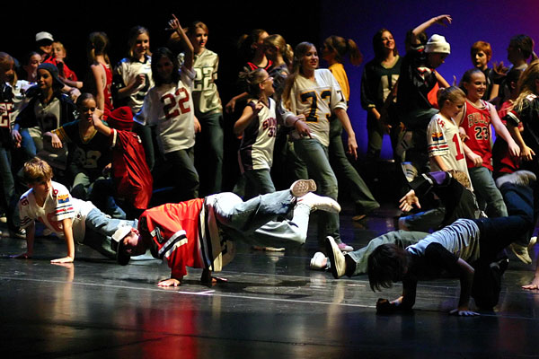
HIP HOP
Razvijati se začne v getih med mladimi Afro-Američani in Latino-Američani v New Yorku
So gibi vzeti iz vsakdanjega življenja povezani v koreografijo na temo glasbe

Slide 13
ZAJEMA...
Hip hop modo
Izražanje svobode in domišljije
Pomaga postali opaznen, vzpodbuditi smisel identitete in ponosa v lastni skupnosti

Slide 14
LATINO AMERIŠKI PLESI
Samba
Čačača
Rumba
Tango
Passo duble (ki je sicer iz Španije)
Jive, ki pa je severnoameriškega izvora.

Slide 15
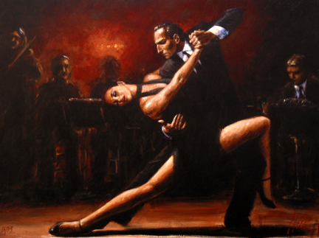
TANGO
Izvorno je nastal v 19. stol. v Argentini ter Urugvaju
Je strasten ples v paru, plesalca ga plešeta v objemu
Značilni sta komunikacija in improvizacija

Slide 16
Je predvsem ljudski ples, morda edini urbani ljudski ples.
Izraža tako mačizem kot seksualne potrebe
mešanica med občutljivostjo in agresivnostjo se kaže tudi v tango glasbi
Tango plesalci se srečujejo na milongah
Vsak plesalec tanga razvije svoj lasten stil plesa

Slide 17
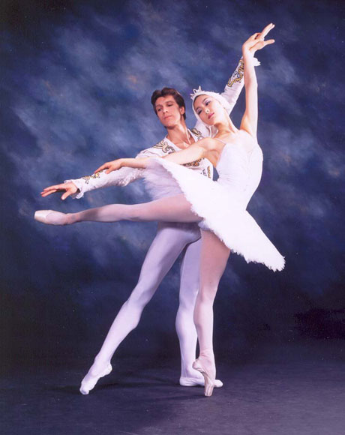
BALET
je glasbeno-gledališka umetnost katere vsebina se izraža s plesom.
od 16. in 17. stoletju na italijanskih in francoskih dvorih
del opere

Slide 18
Namen jazz baleta je združiti osnovne elemente jazza (muzikalnost, ustvarjalnost, lahkotno gibanje, čustvenost)
Predvsem pa gre za razvijanje osebne interpretacije in izražanja
je zelo precizen, strog, zahteven in ima strogo napisana pravila.
Pomemben zunanji izgled
Predstave si v večini ogledujejo višji sloji

Slide 19
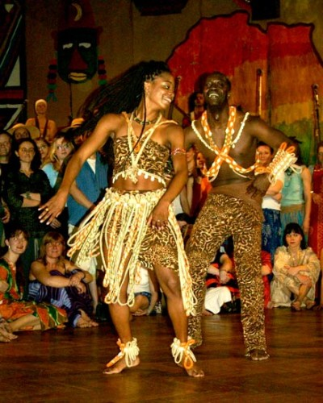
AFRIŠKI PLESI
Ponazarja gibe iz vsakdanjega življenja
Povezuje telo, dušo in um
Svoboden in naraven oz. prirojen
Služijo kot komuniciranja z božanstvi

Slide 20
oči, ušesa in um delujejo v koordinaciji z gibom in zvokom, v prostoru in času
kultura povsem prežeta z glasbo in plesom
ljudje pojejo in plešejo kar na avtobusu, tržnici, pri maši...
Poročna svadba se konca z najmanj tridnevnim plesom

Slide 21
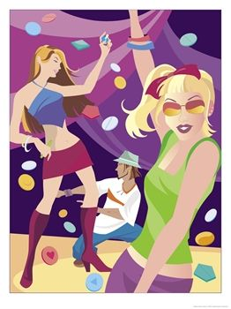
KLUBSKI PLES
Od 60. let 20. stol.
Severna Anglija
Ideja miksanja ene skladbe z drugo v neprekinjen tok glasbe je temeljito spremenila način plesa.

Slide 22
Ples v skupinah postaja pravilo
Umetnost, ritual ali preprosta igra?
Tribalnost elektronske plesne glasbe omogoča doseganje transa
Osvobojeno, prosto, nekontrolirano, nezadržano gibanje telesa
V družbi ne igra pomembnejše vloge
Izraža notranje občutke posameznika
Izraža čustva, svobodo in individualnost

